Slide 1

AULA 078
COLOR-SHAPE SWITCHING TASK

Slide 2
Plus–Minus Task
Mudança
Number–Letter Task
Local–Global Task
Keep Track Task
Funções
Executivas
Atualização
Tone Monitoring Task
Letter Memory Task
Antissacade Task
Inibição
Stop-Signal Task
Stroop Task
Baseado em Miyake et al. (2000)

Slide 3
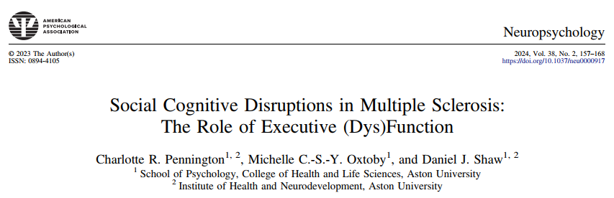
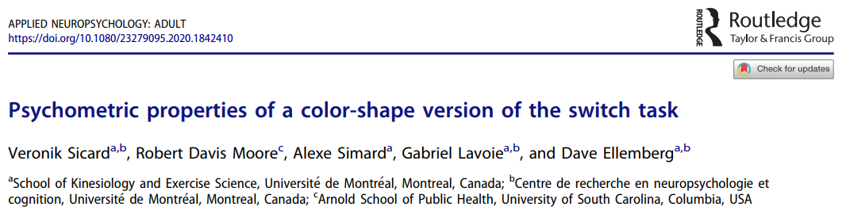
Color–shape switching task (Pennington et al., 2024; Sicard et al., 2022)

Slide 4
Color–shape switching task (Pennington et al., 2024; Sicard et al., 2022)
Tarefa:
  Participante vê formas geométricas (círculo ou triângulo) em uma de duas cores (azul ou verde)
  Ele deve identificar cor ou forma, a depender do prompt no início da tentativa
  Manipulação crítica
    Switch trials: tentativa “cor” seguida de tentativa “forma” (ou o contrário)
    No-switch trials: tentativa “cor” (“forma”) seguida de tentativa “cor” (“forma”)

Slide 5
Color–shape switching task (Pennington et al., 2024)
No-switch trial
Cor
Cor
Cor
Cor
Azul ou
Círculo
Verde ou
Triângulo
Switch trial
Azul ou
Círculo
Verde ou
Triângulo
Forma
Forma
Azul ou
Círculo
Verde ou
Triângulo

Slide 6
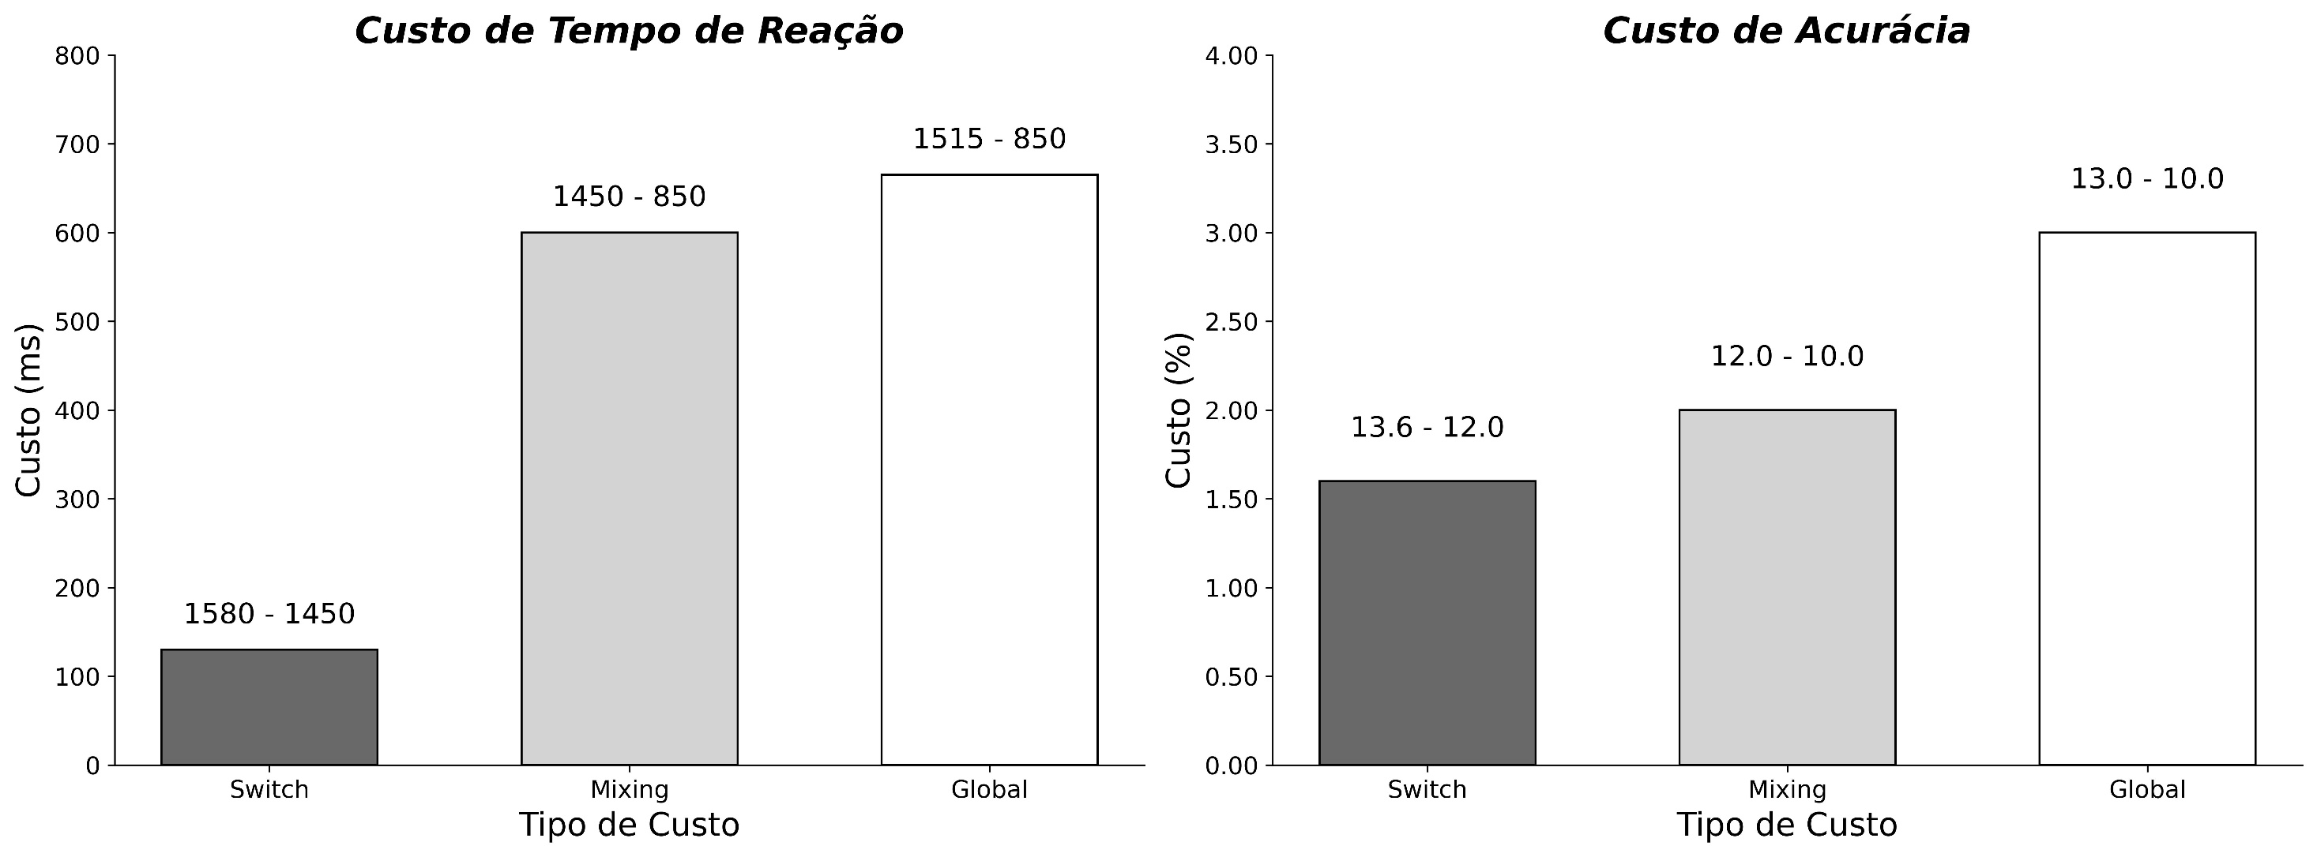
Meu desempenho

Slide 7
Plus–Minus Task
Mudança
Number–Letter Task
Local–Global Task
Keep Track Task
Funções
Executivas
Atualização
Tone Monitoring Task
Letter Memory Task
Antissacade Task
Inibição
Stop-Signal Task
Stroop Task
Baseado em Miyake et al. (2000)

Slide 8
Referências
Miyake, A., Friedman, N. P., Emerson, M. J., Witzki, A. H., Howerter, A., & Wager, T. D. (2000). The unity and diversity of executive functions and their contributions to complex “frontal lobe” tasks: A latent variable analysis. Cognitive Psychology, 41(1), 49–100. https://doi.org/10.1006/cogp.1999.0734
Pennington, C. R., Oxtoby, M. C.-S.-Y., & Shaw, D. J. (2024). Social cognitive disruptions in multiple sclerosis: The role of executive (dys)function. Neuropsychology, 38(2), 157–168. https://doi.org/10.1037/neu0000917
Sicard, V., Moore, R. D., Simard, A., Lavoie, G., & Ellemberg, D. (2022). Psychometric properties of a color-shape version of the switch task. Applied Neuropsychology: Adult, 29(5), 1020–1029. https://doi.org/10.1080/23279095.2020.1842410

